Slide 1
«Говорящие стены и «голос ребёнка»
в физкультурно-оздоровительной работе с дошкольниками»

Slide 2
Термин без единого автора
Термин без единого определения
«Говорящая среда» – такая среда, которая может выстраивать взаимоотношения с ребёнком напрямую. Она обеспечивает ребенку необходимые условия для раскрытия своего потенциала и самостоятельной деятельности.

Slide 3
Где помогают «говорящие стены»
Правила
Детская навигация
Занятия
Праздники
Проекты

Slide 4
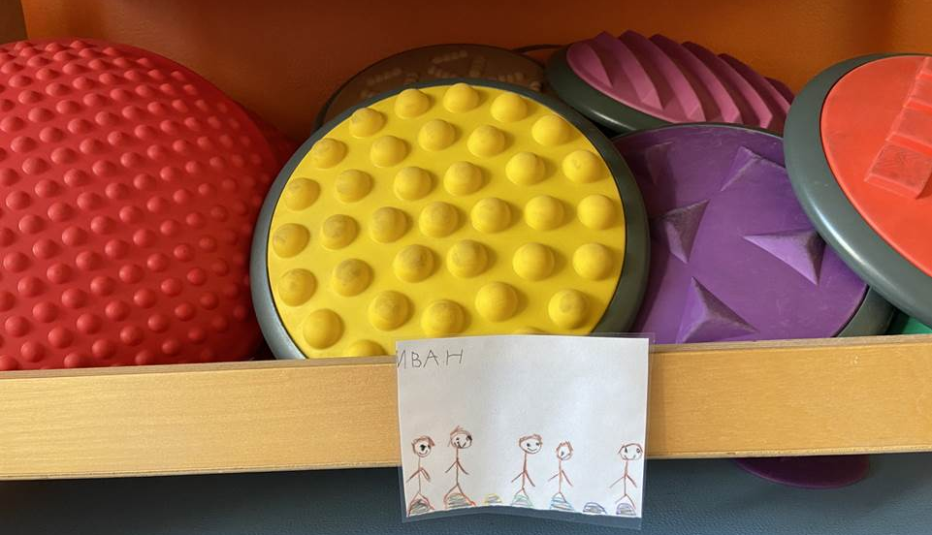
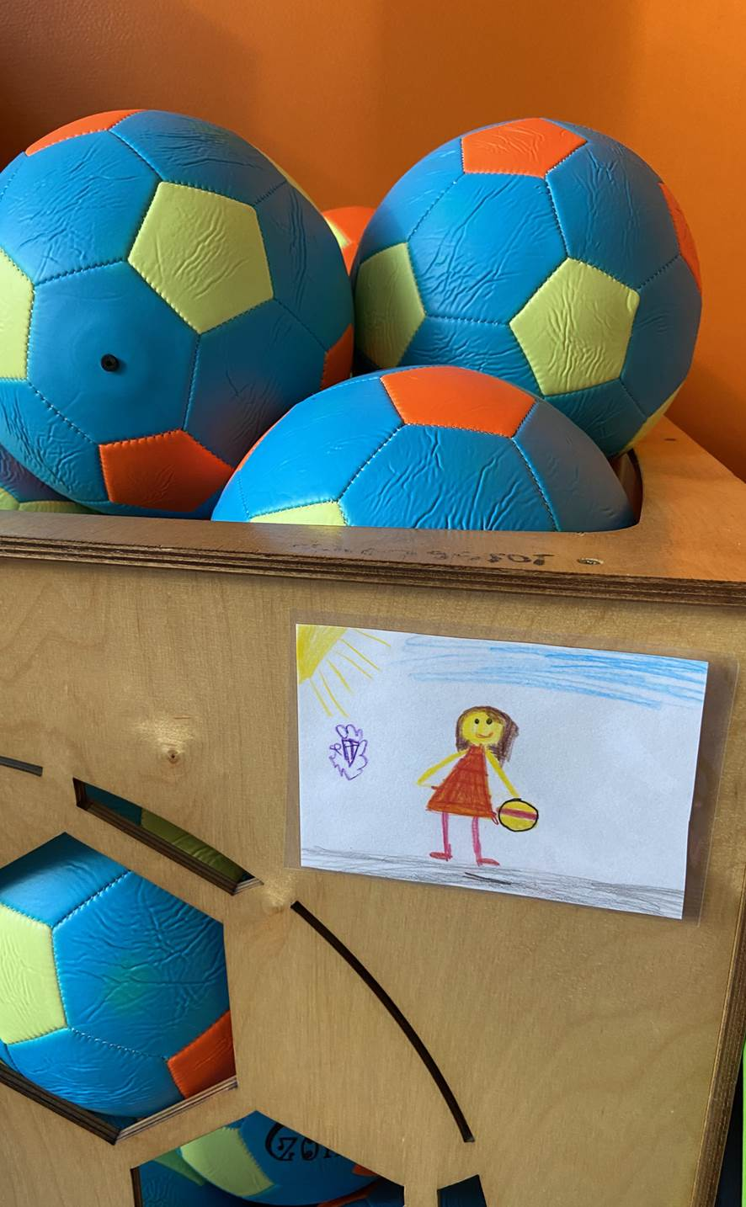
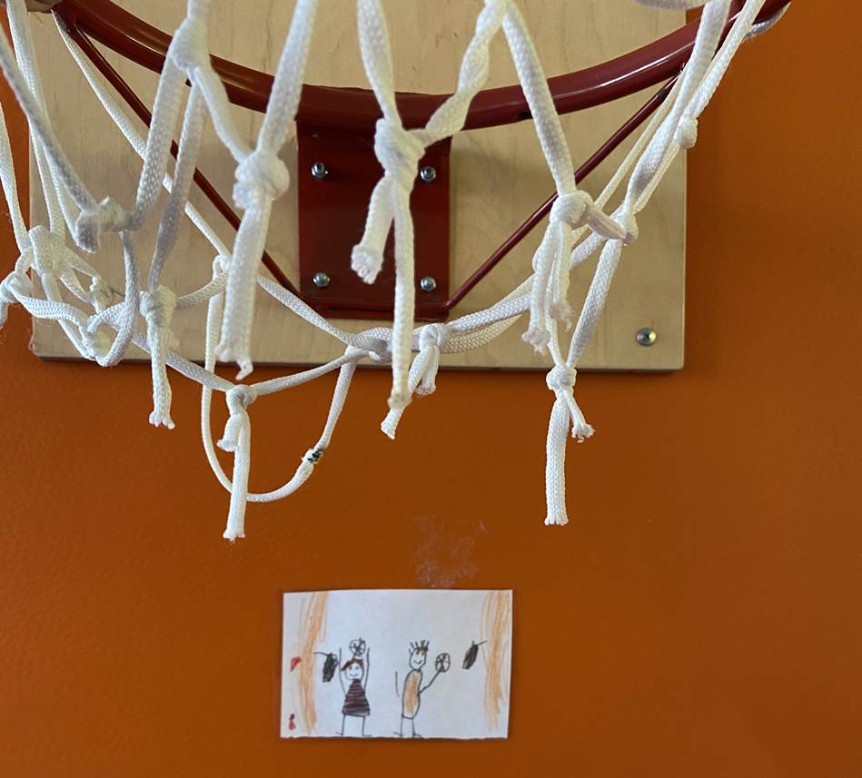
Правила поведения и детская навигация

Slide 5
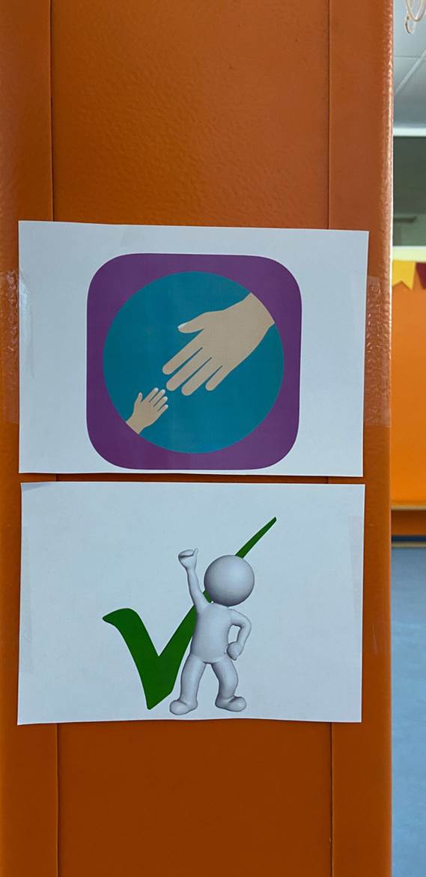
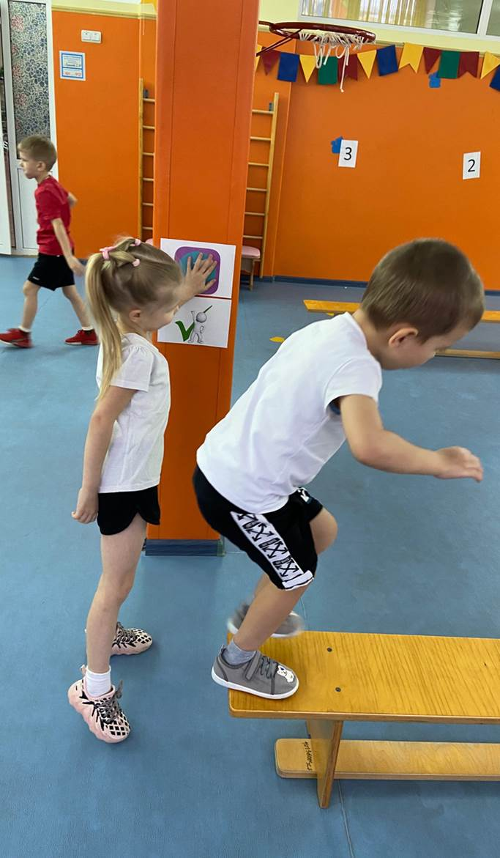
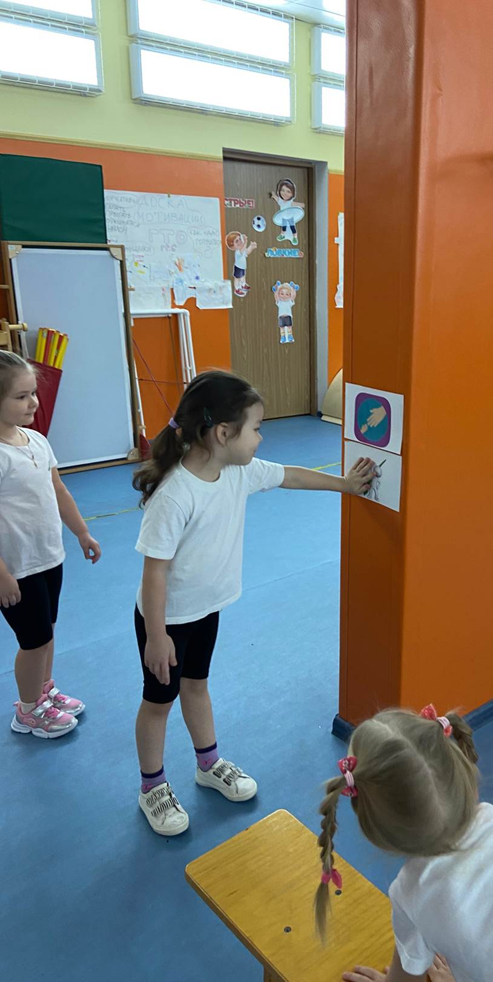
Занятия

Slide 6
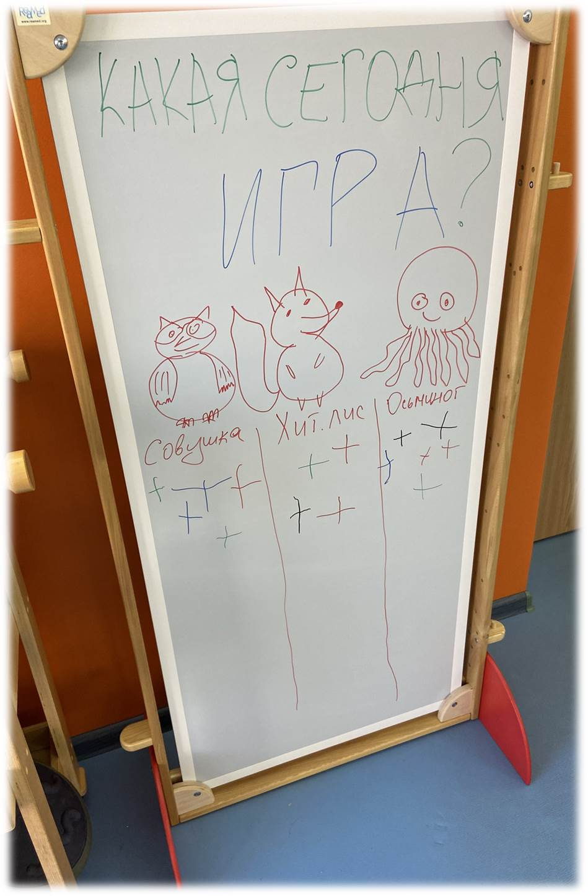
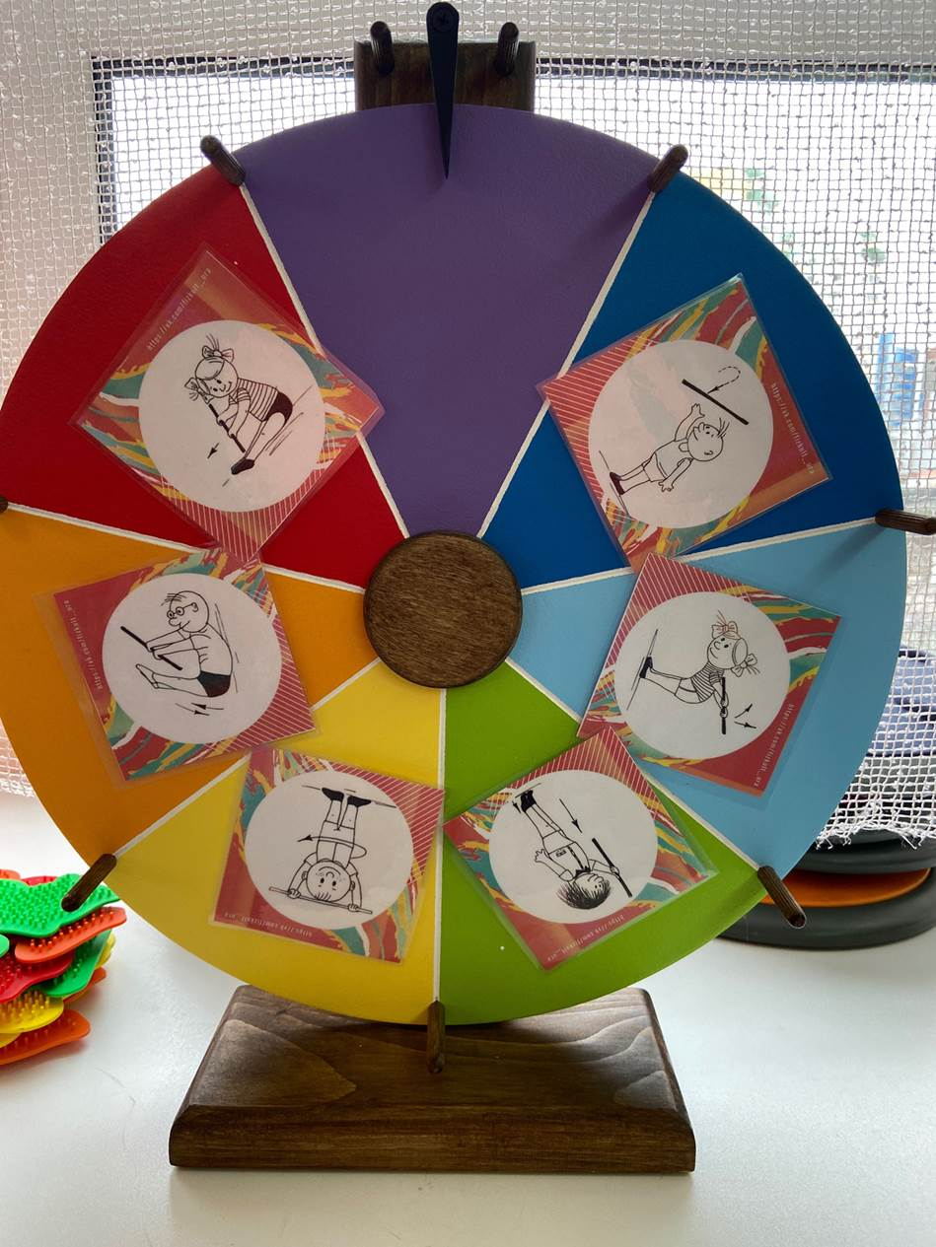
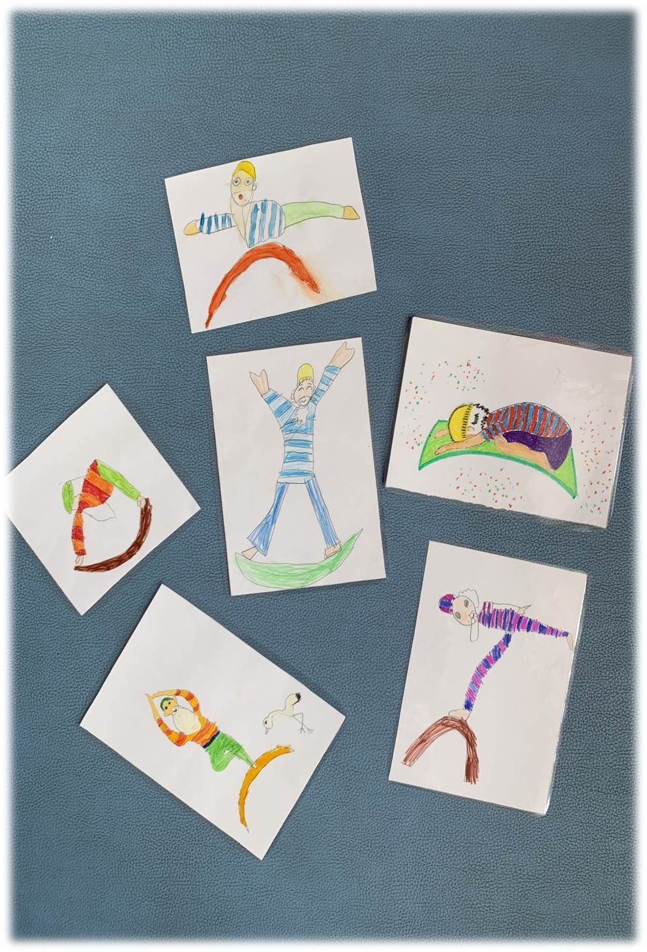
Занятия

Slide 7
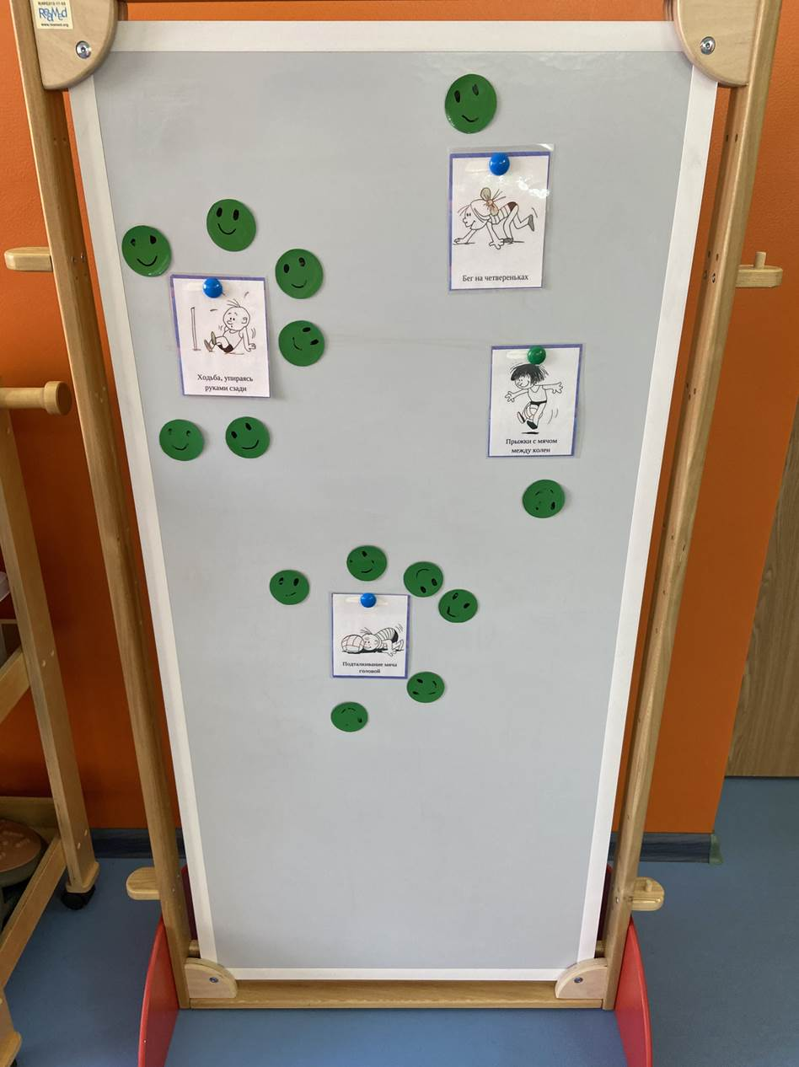
Праздники, развлечения

Slide 8
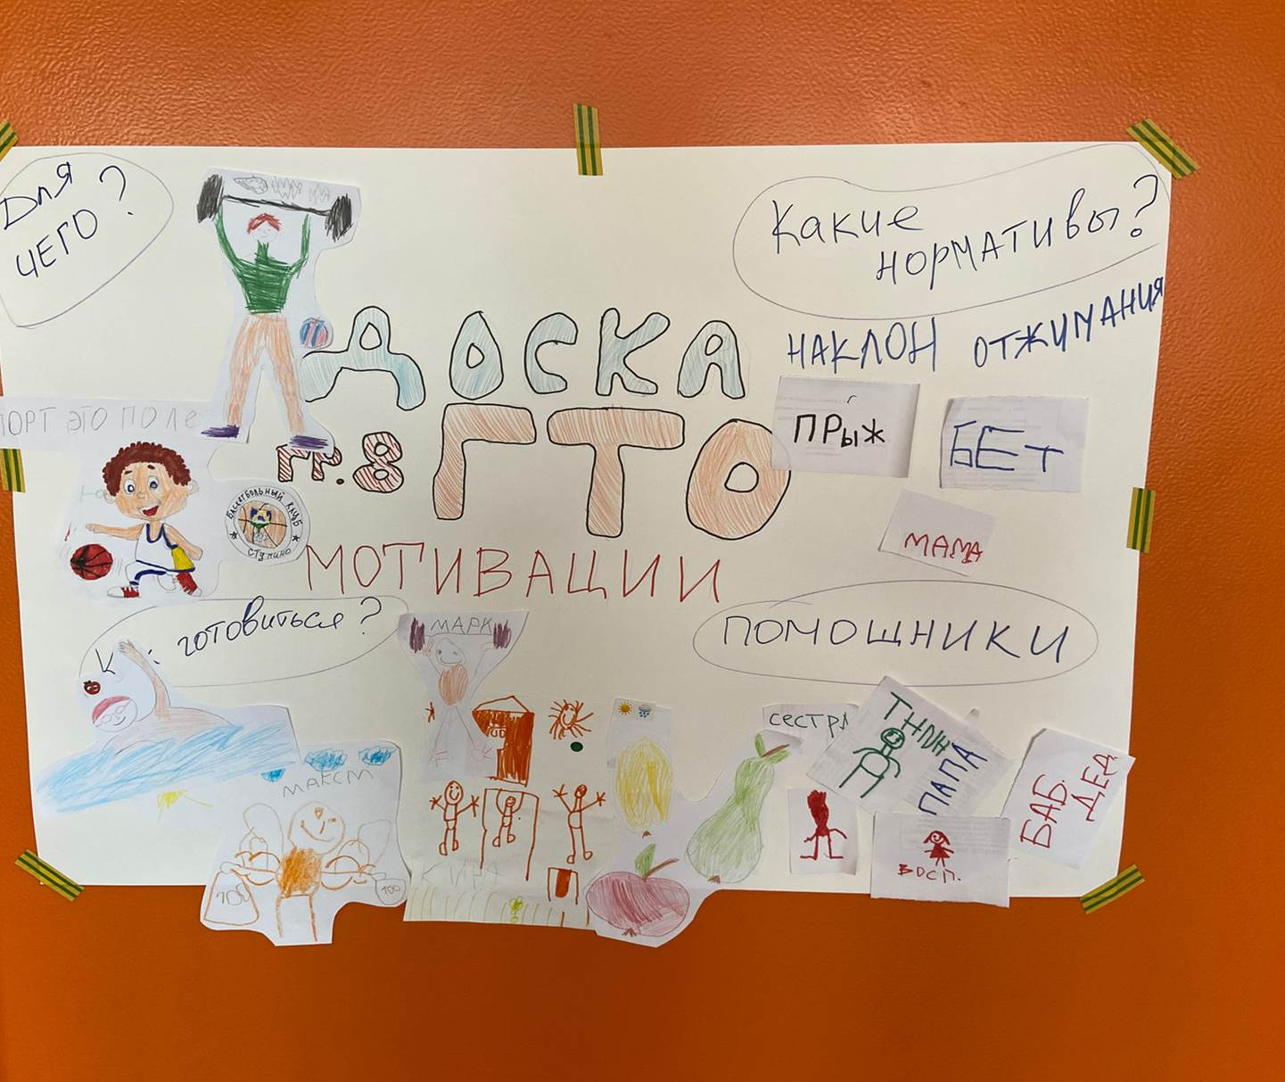
Проекты. ГТО

Slide 9
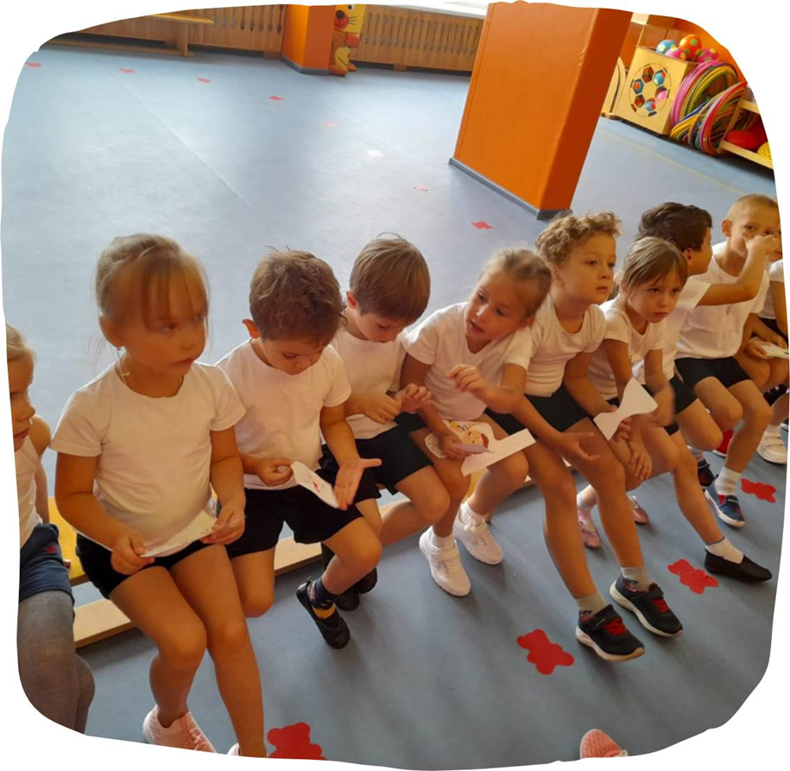
Мадбординг 1 этап «Знакомство с доской»
Рассказ педагога о том, что это за доска, для чего она.
Обсуждение с детьми главной мыли «Что такое ГТО и как к нему подготовиться?»
Первые мысли ребят
Желание нарисовать/записать/вырезать из журнала картинки для заполнения доски

Slide 10
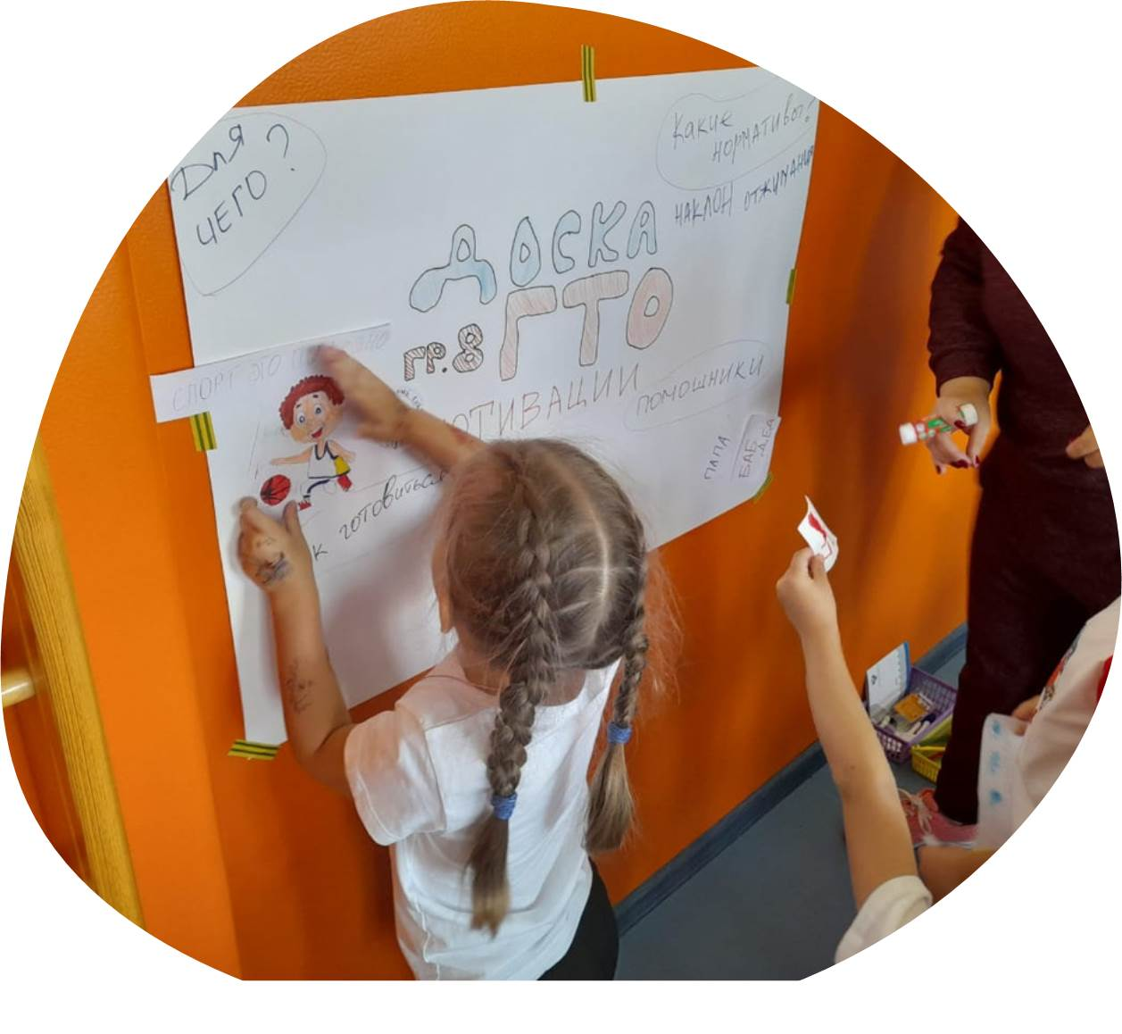
Мадбординг 2 этап «Заполнение доски»
Рисунки выполненные детьми без помощи взрослых
Ребенок сам выбирает место на доске и приклеивает рисунок
Детские работы подписаны детьми
В результате - готовый план работы

Slide 11
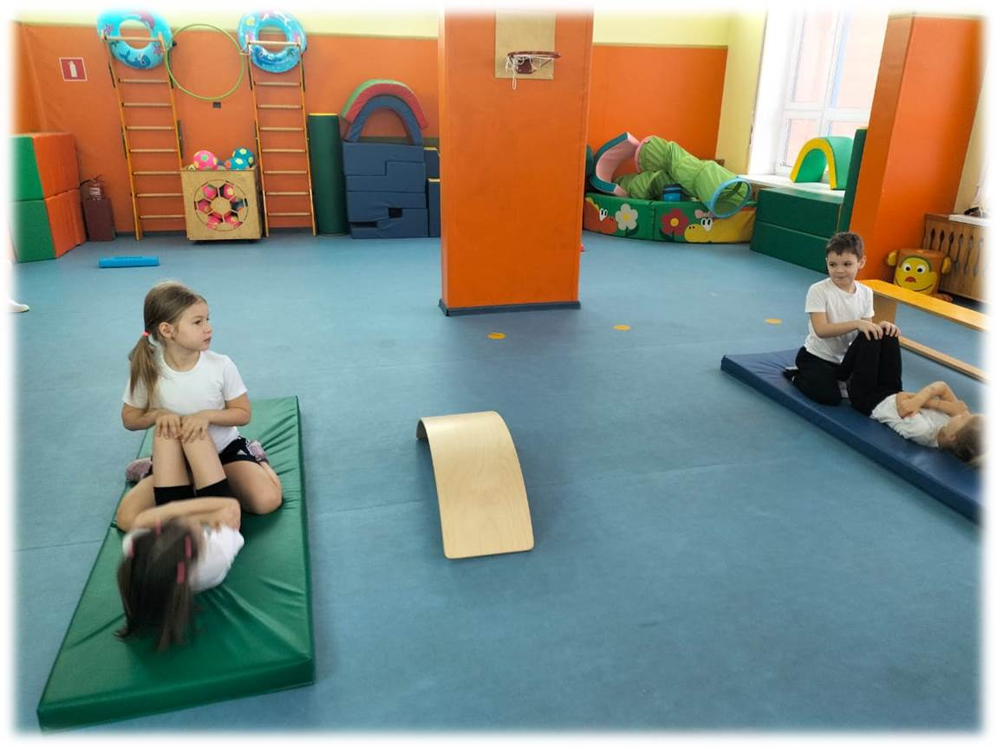
Мадбординг 3 этап «Следую плану»
Изучение техники выполнения нормативов
Регулярная тренировка
Все новые идеи и мысли ребят отправляются на "Доску мотивации"

Slide 12
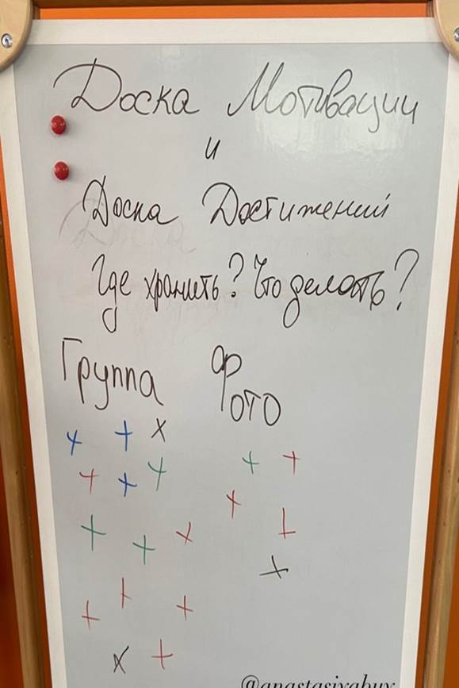
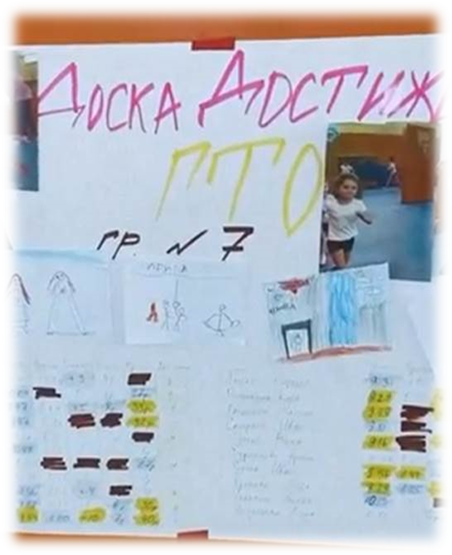
Мадбординг 4 этап «Доска достижений»
Внутрисадовский фестиваль ГТО
Индивидуальные результаты каждого ребенка
Поддержка всех участников
Дети видят результат своего труда на «Доске достижений»

